Slide 1



Техническая защита государственного сегмента РК
Максат Несипбеков
Директор по IT
АО «Государственная техническая служба»

Slide 2

ЕШДИ
Единый шлюз доступа к Интернету
– аппаратно-программный комплекс, предназначенный для защиты сетей телекоммуникаций при доступе
к Интернет и (или) сетям связи, имеющим выход в Интернет

Slide 3

ГТС осуществляет сопровождение ЕШДИ в соответствии с:
Основанием является
Пп. 6) п. 1 статьи 14 Закона Республики Казахстан «Об информатизации»;
Единые требования в области информационно-коммуникационных технологий и обеспечения информационной безопасности Постановления Правительства Республики Казахстан от 20 декабря 2016 года № 832 ;
Правила функционирования единого шлюза доступа к Интернету и единого шлюза электронной почты "электронного правительства" приказа Министра цифрового развития, инноваций и аэрокосмической промышленности Республики Казахстан от 13 октября 2020 года № 386/НҚ;

Slide 4
Закон Республики Казахстан Об информатизации от 24 ноября 2015 года № 418-V ЗРК.
Статья 14. Государственная техническая служба
1. Государственная техническая служба осуществляет следующие виды деятельности в сфере информатизации, отнесенные к государственной монополии:
осуществляет сопровождение единого шлюза доступа к Интернету и единого шлюза электронной почты «электронного правительства»
Статья 30. Единый шлюз доступа к Интернету и единый шлюз электронной почты «электронного правительства»
1. Подключение локальных, ведомственных и корпоративных сетей телекоммуникаций государственных органов, органов местного самоуправления, государственных юридических лиц, субъектов квазигосударственного сектора, а также собственников или владельцев критически важных объектов информационно-коммуникационной инфраструктуры к Интернету осуществляется операторами связи через единый шлюз доступа к Интернету.

Slide 5
Комплекс состоит из:
IPS
Web-фильтрация
SSL-инспекция
Защита от ВПО, Botnet
App control
  Защита от ВПО
  Защита от спама;
  Защита на основе блок списков
Защита от DDoS атак
TCP flood
SYN flood
ACK flood
RST/FIN flood
UDP flood
DNS flood
NTP amplification
ICMP flood
NGFW (Next Generation Firewalls);
Песочница
Комплекс AntiDDoS
Mail Gateway
WAF
Исследование угроз «нулевого дня»
Обеспечение защиты веб-приложений (akorda.kz, egov.kz, gov.kz);

Slide 6

>600
Количество DDoS-атак на ЕШДИ за последние 3 месяца
50 млн
Количество нелегитимных соединений критичного и высокого уровня, ограниченных на ЕШДИ за последние 3 месяца

Slide 7
Основные типы атак
за последние 3 месяца
OS Command
injection
Buffer Errors
Code injection
Access Control
Improper Authentication
SQL Injection
Other
(CSRF, Format String)
XSS
DOS

Slide 8
Операторы связи
Alma TV
Astel
Jusan Mobile
Казахтелеком
Казоптиклинк
Казтелепорт
Freedom Telecom
NLS Kazakhstan
Smartnet
TNS Plus
PS Interner Company
Транстелеком
Другие операторы связи

Slide 9
Об утверждении единых требований в области информационно-коммуникационных технологий и обеспечения информационной безопасности
134-1. Государственная техническая служба применяет на оборудовании ЕШДИ политику блокировки следующих категорий ИР и ПО (по умолчанию):
- VPN;
- удаленный доступ;
- p2p;
- игровые ресурсы;
- неизвестные приложения, не входящие по умолчанию в перечень категорий ИР и ПО;
- вредоносные ИР и ПО.

Slide 10
Проблемные вопросы
Подключился к ЕШДИ
Не работает ZOOM
Ничего не работает
и другие средства ВКС
Не работает Teamviewer
Подключение к ЕШДИ дороже
и другие средства удаленного доступа

Slide 11
100 официальных писем*
646 заявок через support.sts.kz и
@usiag_bot
01
02
* – ведется работы по уменьшению официальных писем. Внедряется ЭЦП НУЦ РК
Взаимодействие с пользователями
за последние 3 месяца

Slide 12

Взаимодействие с пользователями
support.sts.kz
Тикетная система
Гл. 2 п. 14. При возникновении инцидента информационной безопасности оператор связи или Пользователь информирует о нем Дежурную службу ГТС посредством электронной почты support@sts.kz или отправкой заявки через СОЗ.

Slide 13

Взаимодействие с пользователями
catalog.sts.kz
Каталог о подключенных
к ЕШДИ организациях
Гл. 2 п. 13. Оператор связи
на ИР "Каталог IP-адресов" (https://catalog.sts.kz),
на постоянной основе, актуализирует информацию о Пользователях.

Slide 14
ТОИТ
Точка обмена интернет-трафиком
(от англ. Internet Exchange Point, сокращённо IXP или IX)
– физическое месторасположение (точка, сетевая инфраструктура), в которое подключаются операторы связи для взаимодействия и обмена трафиком друг с другом (пиринг).

Slide 15
ГТС осуществляет сопровождение ТОИТ в соответствии с:
Ст. 9-2, п 2. Закон РК от 5 июля 2004 года №567 «О связи»;
Приказ Председателя КНБ РК от 27 марта 2018 года № 24/нс «Об утверждении Правил присоединения сетей операторов связи к ТОИТ и пропуска Интернет-трафика»;

Slide 16
Закон РК от 5 июля 2004 года №567 «О связи»
Ст. 9-2, п 2. Государственная техническая служба осуществляет следующие виды деятельности, относящиеся к государственной монополии в сфере обеспечения информационной безопасности:
организация и техническое сопровождение точек обмена интернет-трафиком операторов междугородной и международной связи на территории Республики Казахстан, а также присоединение сетей операторов междугородной и международной связи к точке обмена интернет-трафиком;
Ст. 25, п. 5 Пропуск и обмен трафиком через точки обмена интернет-трафиком между всеми подключенными к точке обмена интернет-трафиком и операторами связи осуществляются безвозмездно.
Ст. 26, п 3-1, пп 3. Операторы междугородной и (или) международной связи обязаны:
обеспечить присоединение и передачу своих сетей и подсетей связи в точки обмена интернет-трафиком, а также прием интернет-трафика из точек обмена интернет-трафиком в порядке, определяемом Комитетом национальной безопасности Республики Казахстан

Slide 17
Присутствие ТОИТ
«Казахтелеком», «Транстелеком», «ТНС-плюс», «Jusan Mobile», «KazNIC», АО «НИТ», «NLS Kazakhstan», «Астел», «Казтелепорт», «Смартнет», «STS Kazakhstan», «Теле2», «ИТ-град», «PS Internet Company»,«Hoster. KZ» и др..
АЛМАТЫ
Пилотный запуск в
г.Павлодар и Караганда
«Казахтелеком», «Транстелеком», «ТНС-плюс», «Jusan Mobile», «PS Internet Company», «NLS Kazakhstan», «Астел», «Казтелепорт», «Смартнет», «ИТ-град», и др.
«Казахтелеком», «ТНС-плюс», «Jusan Mobile*», «Tele2»*, «Hoster.KZ**», «Транстелеком»**
Астана

Slide 18

Looking glass
lg-ix.sts.kz

Slide 19
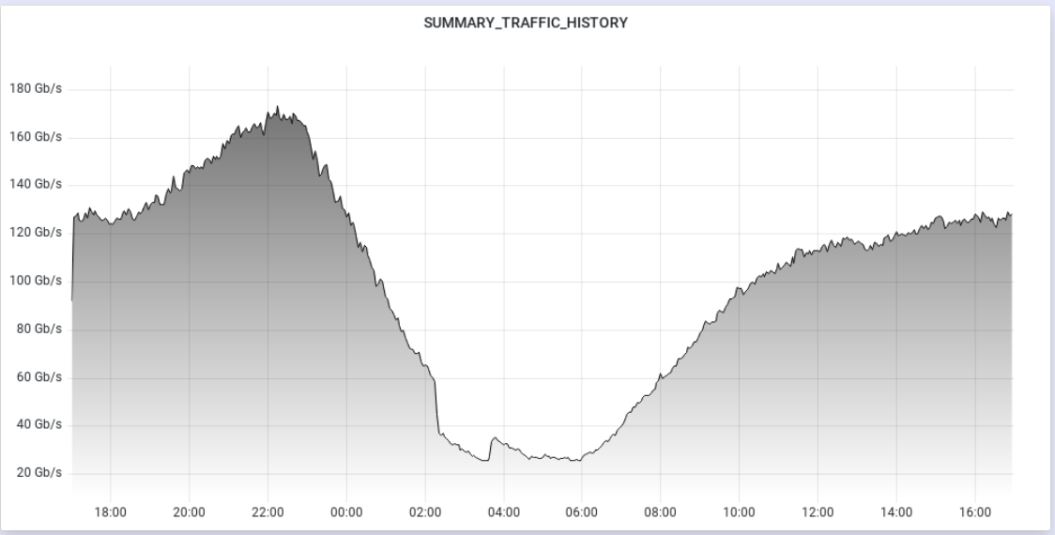
Утилизация ТОИТ
Текст
Текст

Slide 20
План развития
В 2023 году планируется приобретение серверного и сетевого оборудования ТОИТ в целях запуска проекта в регионах РК

Slide 21
Спасибо за внимание! sts.kz support@sts.kz

